Slide 1
Южный Федеральный Университет.
Академия психологии и педагогики.
РАЗВИТИЕ ФОНЕМАТИЧЕСКОГО ВОСПРИЯТИЯ У ДОШКОЛЬНИКОВ.
Над проектом работали:
Заруцкая Анастасия
Андреева Варвавара
Борщева Арина.
1 КУРС, УЧЕБНАЯ ГРУППА Б-О-21ПП-
44.03.03.01-О1
Руководитель: Лебедева Н. А.

Slide 2
ЦЕЛЬ ИССЛЕДОВАНИЯ: ИЗУЧИТЬ И ТЕОРЕТИЧЕСКИ ОБОСНОВАТЬ СИСТЕМУ РАБОТЫ ПО РАЗВИТИЮ ФОНЕМАТИЧЕСКОЙ СТОРОНЫ РЕЧИ ДЕТЕЙ ДОШКОЛЬНОГО ВОЗРАСТА.
ОБЪЕКТ ИССЛЕДОВАНИЯ: ПРОЦЕСС РАЗВИТИЯ ФОНЕМАТИЧЕСКОЙ СТОРОНЫ РЕЧИ У ДЕТЕЙ ДОШКОЛЬНОГО ВОЗРАСТА.
ПРЕДМЕТ ИССЛЕДОВАНИЯ: ОРГАНИЗАЦИЯ ПЕДАГОГИЧЕСКОЙ РАБОТЫ ПО РАЗВИТИЮ ФОНЕМАТИЧЕСКОЙ СТОРОНЫ РЕЧИ ДЕТЕЙ ДОШКОЛЬНОГО ВОЗРАСТА.
ЗАДАЧИ ИССЛЕДОВАНИЯ: 1. РАЗРАБОТКА КАРТОТЕКИ ИГР ДЛЯ РАЗВИТИЯ ФОНЕМАТИЧЕСКОГО СЛУХА
2. СОЗДАНИЕ БУКЛЕТА
3. КОНСУЛЬТАЦИЯ ДЛЯ РОДИТЕЛЕЙ.

Slide 3
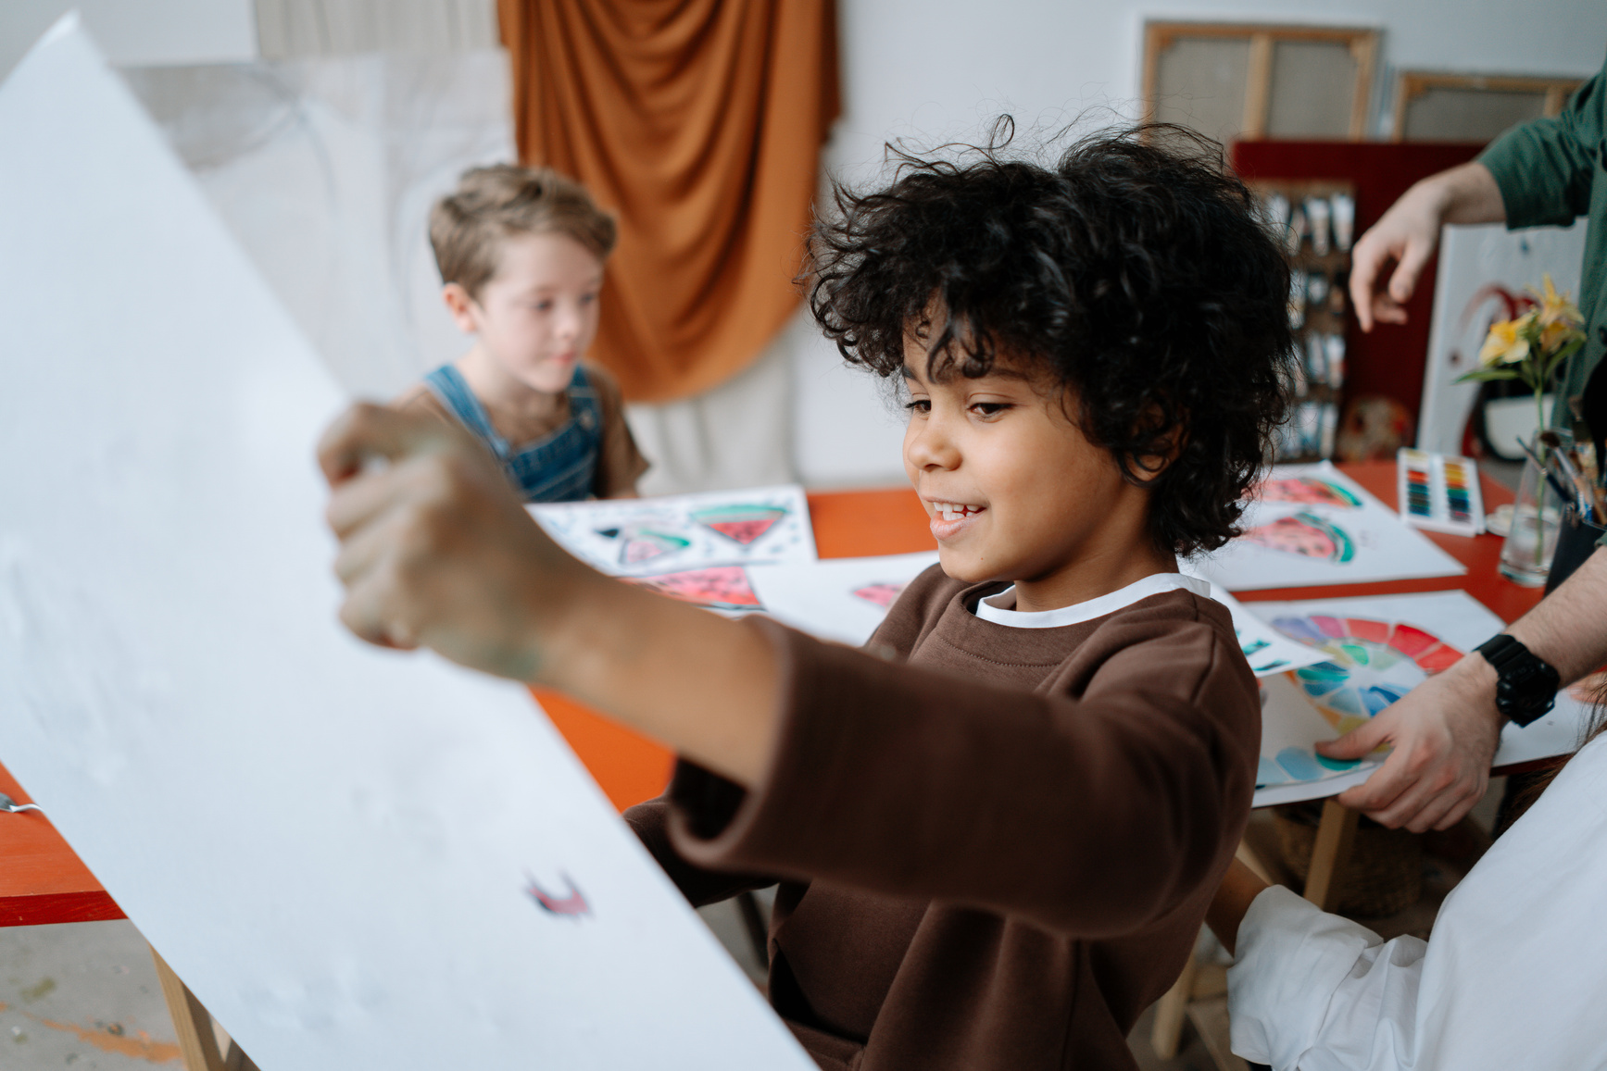
ВВЕДЕНИЕ
Речь занимает центральное место в процессе психического развития ребенка и внутренне связана с развитием мышления и сознания в целом. Речь — исторически сложившаяся форма общения людей посредством языковых конструкций, создаваемых на основе определённых правил. Процесс речи предполагает, с одной стороны, формирование и формулирование мыслей языковыми (речевыми) средствами, а с другой стороны — восприятие зыковых конструкций и их понимание. Речь выполняет коммуникативную функцию (средство общения), интеллектуальную, или сигникативную, функцию (средство обобщения), индикативную (средство указания на предмет).
Нормальное развитие речи без нарушений может быть представлено в нескольких аспектах, связанных с постепенным овладением языком.

Slide 4
ОРГАНИЗАЦИЯ РАБОТЫ ПЕДАГОГА ПО РАЗВИТИЮ ФОНЕМАТИЧЕСКОЙ СТОРОНЫ РЕЧИ ДЕТЕЙ ПОДГОТОВИТЕЛЬНОЙ К ШКОЛЕ ГРУППЫ
В работе по формированию фонематического восприятия можно выделить следующие этапы:
узнавание неречевых звуков;
различение высоты, силы, тембра голоса на материале одинаковых звуков, слов, фраз;
различение слов, близких по своему звуковому составу;
дифференциация слогов;
дифференциация фонем;
развитие навыков элементарного звукового анализа.

Slide 5
В ПОДГОТОВИТЕЛЬНОЙ К ШКОЛЕ ГРУППЕ РАБОТА ПЕДАГОГА ПО РАЗВИТИЮ ФОНЕМАТИЧЕСКОЙ СТОРОНЫ РЕЧИ НАПРАВЛЕНА НА: СОВЕРШЕНСТВОВАНИЕ У ДЕТЕЙ УМЕНИЯ РАЗЛИЧАТЬ НА СЛУХ И В ПРОИЗНОШЕНИИ ВСЕ ЗВУКИ РОДНОГО ЯЗЫКА, УЧИТЬ ДЕТЕЙ ВНЯТНО И ОТЧЕТЛИВО ПРОИЗНОСИТЬ СЛОВА И СЛОВОСОЧЕТАНИЯ С ЕСТЕСТВЕННЫМИ ИНТОНАЦИЯМИ. СОВЕРШЕНСТВОВАТЬ ФОНЕМАТИЧЕСКИЙ СЛУХ: УЧИТЬ НАЗЫВАТЬ СЛОВА С ОПРЕДЕЛЕННЫМ ЗВУКОМ, НАХОДИТЬ СЛОВА С ЭТИМ ЗВУКОМ В ПРЕДЛОЖЕНИИ, ОПРЕДЕЛЯТЬ МЕСТО ЗВУКА В СЛОВЕ.
01
02
03
- совершенствование у детей умения различать на слух и в произношении все звуки родного языка
-учить детей внятно и отчетливо произносить слова и словосочетания с естественными интонациями.
-учить называть слова с определенным звуком, находить слова с этим звуком в предложении, определять место звука в слове.

Slide 6
ИДЕЯ ПРОЕКТА.
В роли идеи проекта было желание помочь дошкольнику и его родителям определить уровень фонематического развития ребёнка, и с помощью игр поспособствовать его развитию.

Slide 7
РЕЗУЛЬТАТЫ, ПОЛУЧЕННЫЕ В ХОДЕ РАБОТЫ:
Создание картотеки игр.
работа над созданием картотеки, игр, которая подошла бы большему количеству детей дошкольного возраста .
Создание буклета
создание буклета для родителей, помогающий оперативно ознакомиться с фонематикой, её значением и её развитием в процессе жизнидеятельности ребёнка.
Создание рекомендации для родителей
Рекомендация, которая поможет родителям помочь своим деткам.

Slide 8
Картотека игр для развития фонематического слуха у дошкольников.
Жми! Я покажу тебе картотеку!)))

Slide 9
Нажми на меня!
КОНСУЛЬТАЦИЯ ДЛЯ РОДИТЕЛЕЙ

Slide 10
Клацай на меня скорее!
Буклет

Slide 11
Спасибо за внимание!

